Slide 1

Анализ поведения системы с использованием контекстных диаграмм (DFD)
Вариант 6
Работу выполнили: Якунин Андрей Денисович, Казарян Тигран Геворгович
Группа: K3141
Преподаватель: Говорова Марина Михайловна

Slide 2


Цели и задачи
Цели:
1)Создание модели для взаимодействия заемщика и банка
Задачи:
Выделить основные процессы и внешние сущности
Построить макет на бумаге
Составить контекстную диаграмму нулевого уровня
Выполнить анализ событий и определить связи по потокам данных между сущностями, событиями , накопителям данных.
Составить контекстную диаграмму

Slide 3
Этапы работы
1) План модели
2) Проектирование
3) Реализация в Erwin

Slide 4
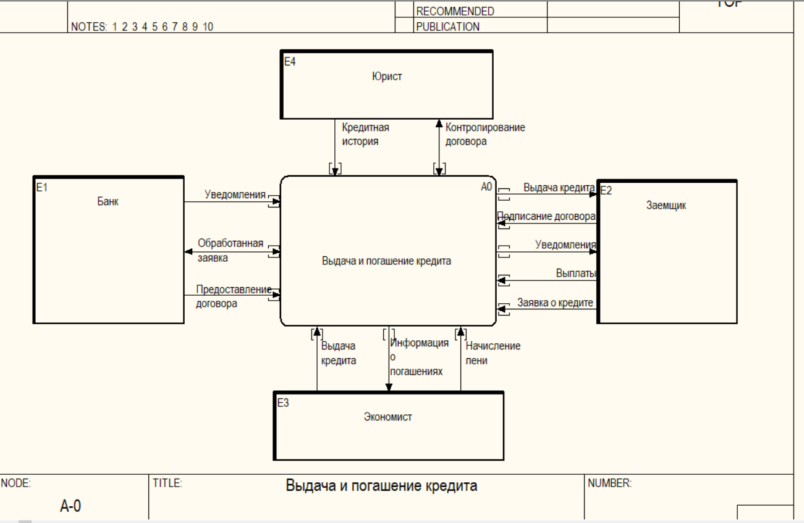

Slide 5
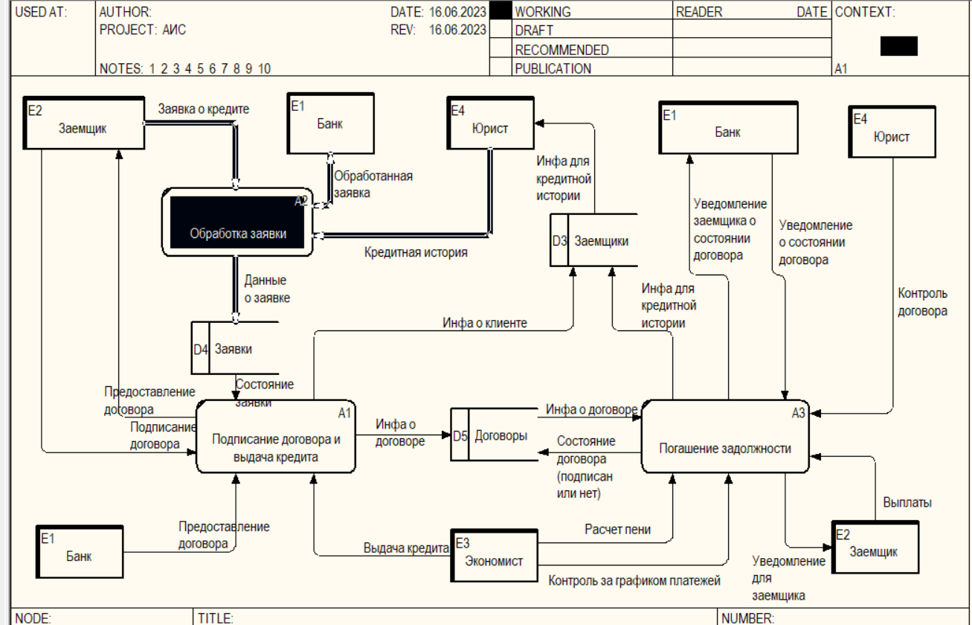

Slide 6
Что делает банк?
Банк -> Выдача и погашение кредита
Банк <- Выдача и погашение кредита
Послание уведомлений
Предоставления договора
1. Обработка заявки

Slide 7
Что делает заёмщик?
Заёмщик -> Выдача и погашение кредита
Заёмщик <- Выдача и погашение кредита
Заявка о кредите
Ежемесячные выплаты
Подписание договора
Послание уведомлений
Выдача кредита

Slide 8
Задачи экономиста и юриста
Экономист-> выдача и погашение кредита
Юрист -> выдача и погашение кредита
Выдача кредита
Начисления пени
Кредитная история
Контролирования договора
Экономист <- выдача и погашение кредита
Юрист <- выдача и погашение кредита
Информация о погашениях
Контролирования договора

Slide 9

Вывод
Выполнили работу, опираясь на данную нам информацию
Построили диаграмму в программе CA Erwin Data Modeler

Slide 10
Список использованных источников
1 ) Первые шаги с CA ERwin Process Modeler. Часть 1 [Электронный ресурс]. – Режим доступа: https://www.interface.ru/home.asp?artId=22274 (дата обращения 19.03.2023).

Slide 11


Спасибо за внимание

